Slide 1
Université Mohamed Kheider Biskra Faculté de Science de la Nature et de la Vie Département de Biologie
Vébrio choléra
Réaliser par: Sous la supervision de:
_Soufi Moncef Mm djouamaa
_ Soltane Ousama
_ Sauthi Fatteh
Année Universitaire:2020/2021

Slide 2
Plan de travail:
Définition
Habitat
Pouvoir pathogène
Echantillon biologique
Classification
Morphologie
Caractères culturaux
Caracteres enzymatique et biochimiques
Modes de transmission
Diagnostique génerale
Conclusion
Références:

Slide 3
definition:
Vibrio cholerae est une procaryote, protéobacterie aquatique, oxydase positive, à Gram négative incurvée, et reproduisent par scissiparité.

Slide 4
Habitat:
Le genre Vibrio est constitué d’espèces aquatiques initialement d’origine marine ,vit librement dans l’environnement mais leur survie est accrue lorsqu’elle est associée à d’autres organismes aquatiques.

Slide 5
Pouvoir pathogène:
les vibrions cholériques sont des agents responsables du choléra par la libération
de la toxine cholérique .
- Les aliments responsable :
_ les poissons
_ les fruits de mer
_ les fruits et légumes

Slide 6
Modes de transmission
orale, d'origine fécale.
Consommation d'eau ou d'aliments souillés.
Contact direct avec une personne infectée : la sueur, riche en vibrions joue un rôle important dans les contaminations interhumaines surtout en zone tropicale sèche.

Slide 7
Echantillon biologique :
Eau de boisson et aliments souillés.
Sources d'eau contaminées par des déjections humaines telles que les puits, marigots, rivières, etc…
Les excréments ou selles d'une personne infectée.

Slide 8
cLAssification
BACTERIA | DOMAINE
proteobacteria | PHYLUM
Gamma proteobacteria | CLASSE
Vibrionale | ORDRE
Vibrionaceae | FAMILLE
Vibrio | GENRE
Vibrio cholerae | ESPECE

Slide 9
MORPHOLOGIE:
Gram | Mobilité | Capsule ou spore | Aspect gram
_ | + | Parfois capsulés , non sporulé . | Bacilles , incurvés .

Slide 10
Caractères culturaux:
Aspect colonie | Géloses permettant la pousse | Type respiratoire
Colonies saccharose + Colonies grises a centre noir avec zone d'opacité gélatine + Pas de pousse si souche halophile. | Gélose au sang TCBS (thiosulfate , citrate, bile, saccharose) Gélose alcaline TTGA ( taurocholate , tellurite , gélatine agar ) Eau peptoné alcaline : permet enrichissement. | Aéro-Anaérobie.

Slide 11
TCBS

Slide 12
Caracteres enzymatique et biochumique:
Polymyxine B | Métabolisme | O 129 | Gel | ADH | CAT | OX
R/S | Fermen-tatif | s | + | - | + | +

Slide 13
Halophile | GEL | ODC | LDC | ADH | SAC | VP
- | + | + | + | - | + | +/-

Slide 14
Les galeries API System 20E et 20NE sont un appoint important au diagnostic rapide.
Les galeries API System 20E et 20NE sont un appoint important au diagnostic rapide.
API System 20E

Slide 15
API System 20NE

Slide 16
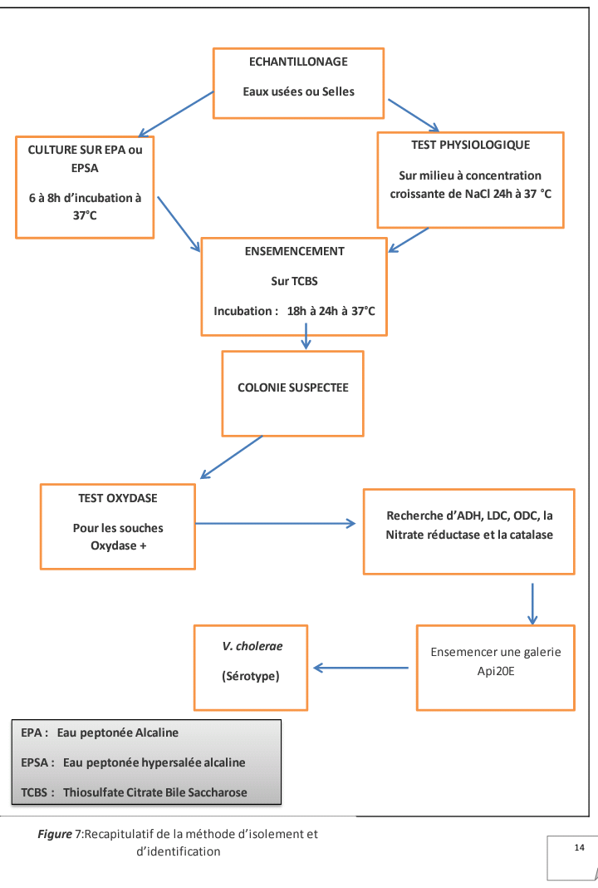

Slide 17
conclusion:
vibrio choléra maladie à déclaration obligatoire , la prévention c’est mieux que le traitement (les mesures d’hygiéne ) a pour but d’éviter toute risque de contamination

Slide 18
références:
Livre de bactériologie et virologie pratique par Drs: J.Grosjean,D.Clavé;M.Archamband.
WWW.microbes-edu.org
spiraconnect.univ-lyon1.fr(cours).
WWW.cdc.gov
WWW.health.gov.on.ca
WWW.fao.org
http://www.microbes-edu.org/professionel/diag/vibiro.html

